Slide 1
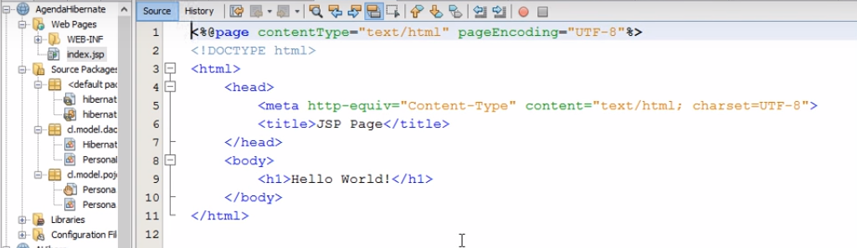
Hibernate Web_Jsp

Slide 2
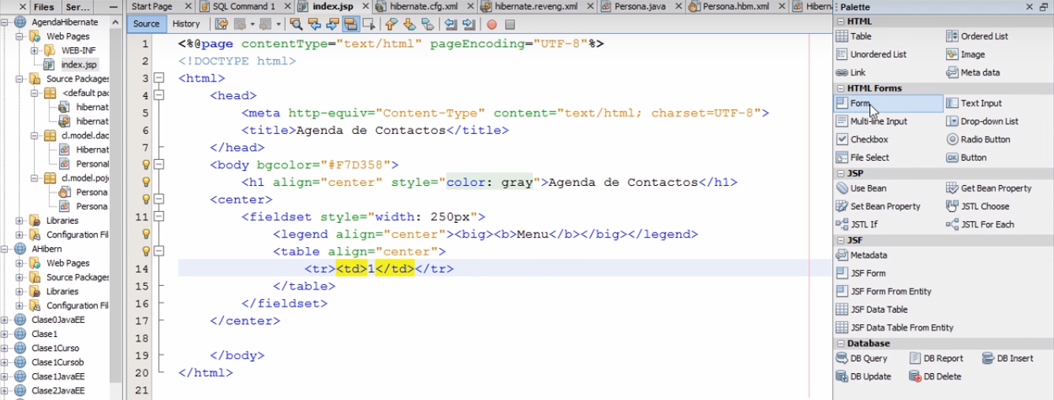
Html JSP

Slide 3
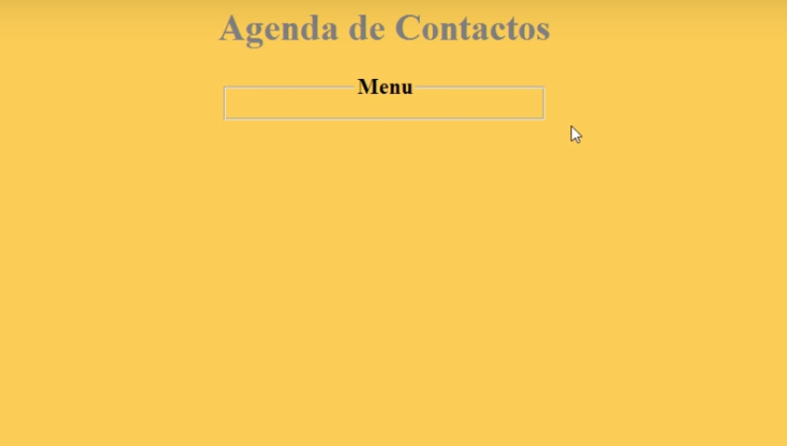
Salida por pantalla

Slide 4
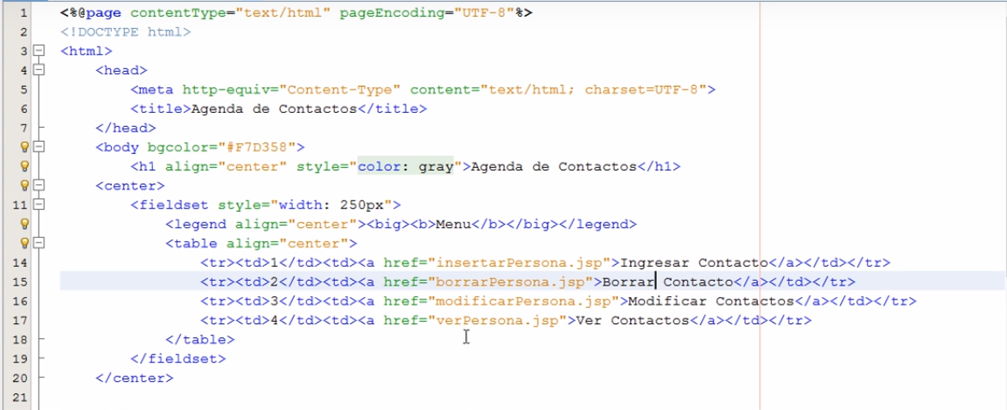
Jsp Metodos

Slide 5
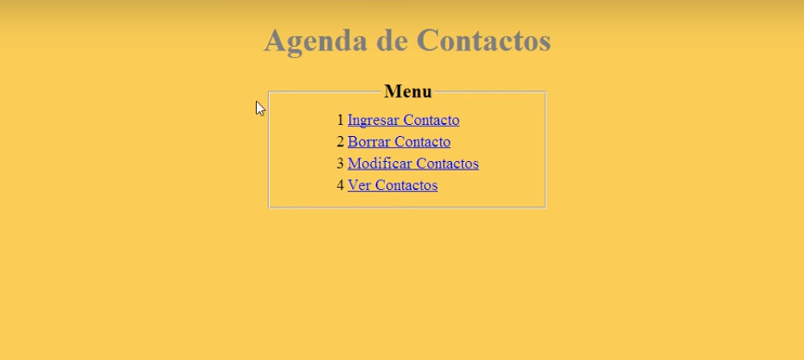
Jsp Salida web

Slide 6
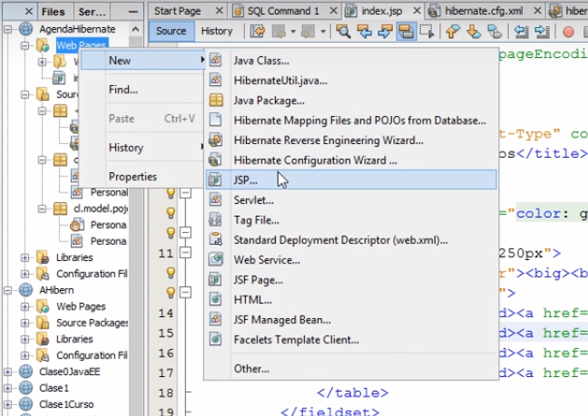
Creando pagina en Jsp

Slide 7
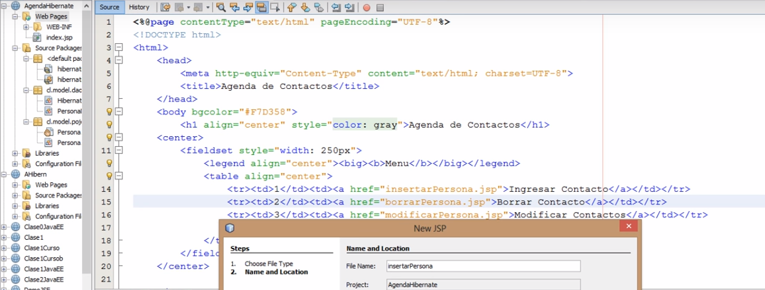
InsertarPersona.jsp

Slide 8
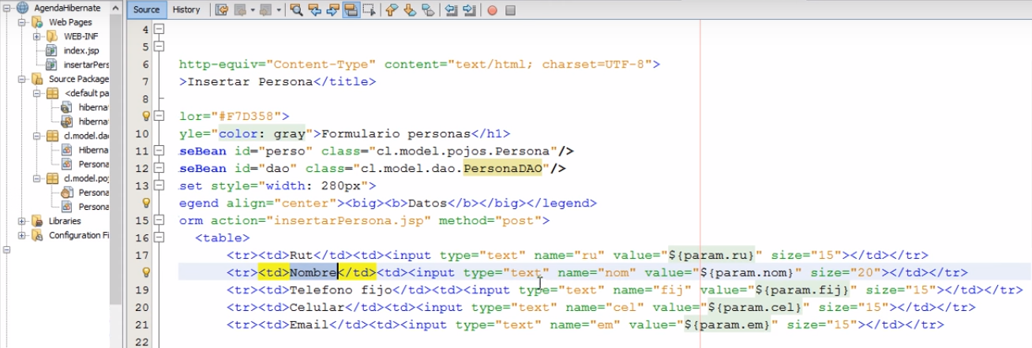
Formato tabla

Slide 9
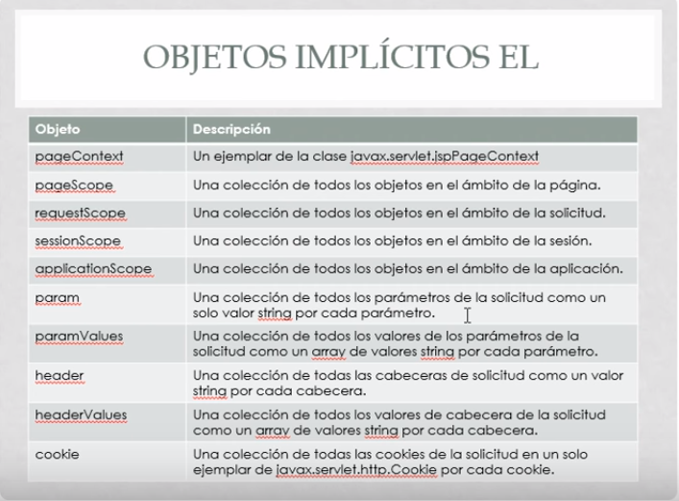
Jsp metodos

Slide 10
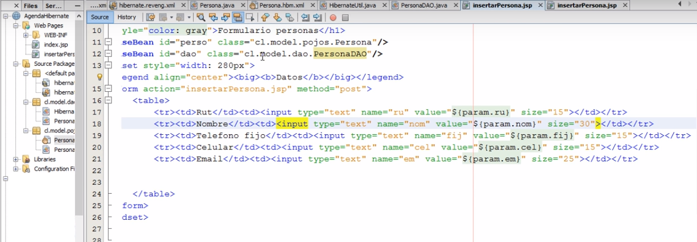
Correccion parametros size

Slide 11
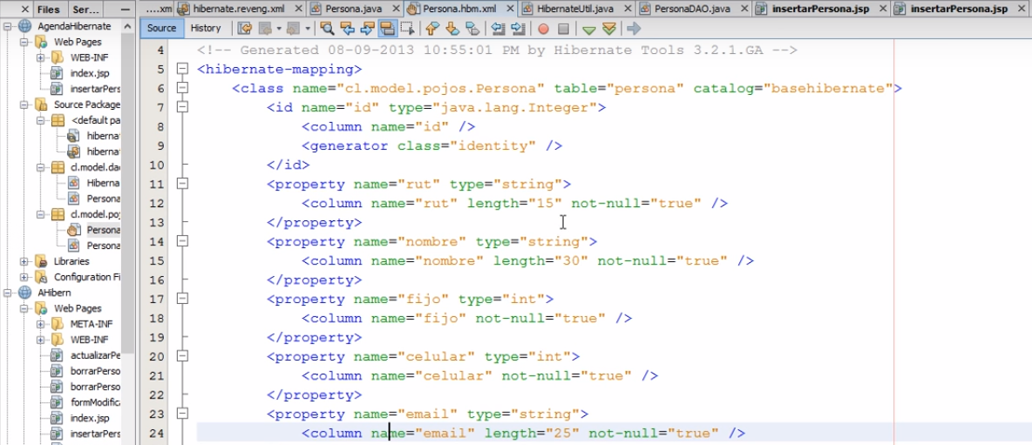
Correcion length persona.hbm.xml

Slide 12
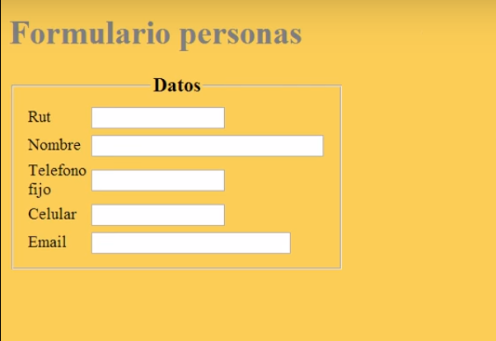
Formulario jsp

Slide 13
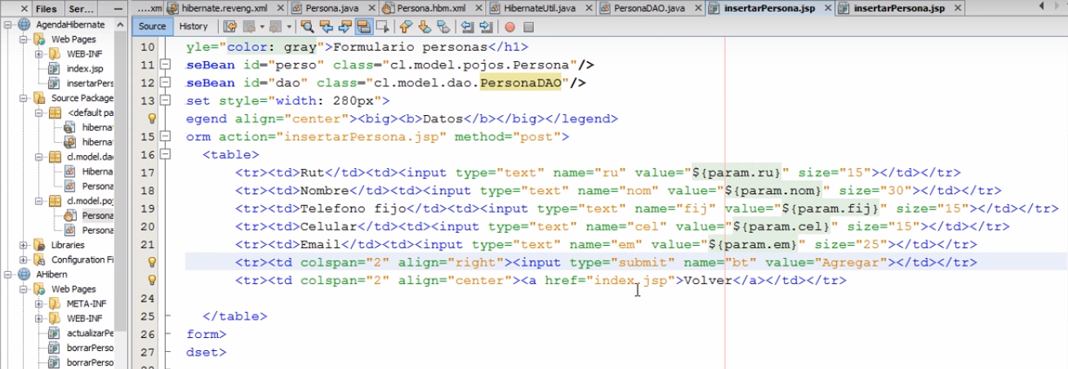
Insertar con boton

Slide 14
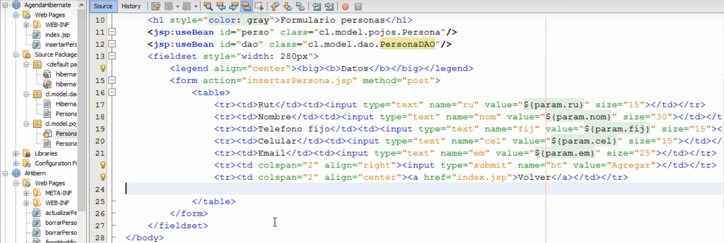
Insertar con boton

Slide 15
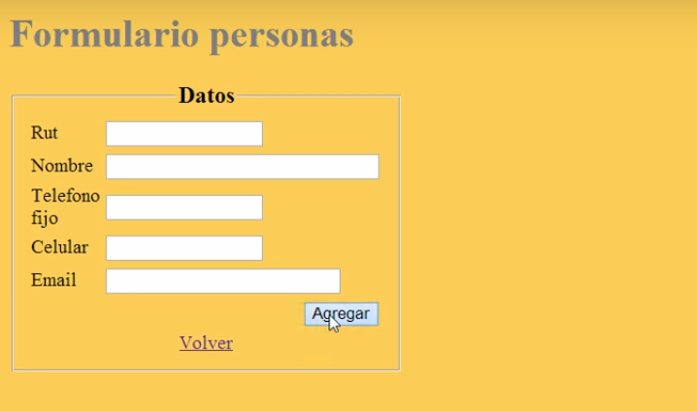
Insertar con boton

Slide 16
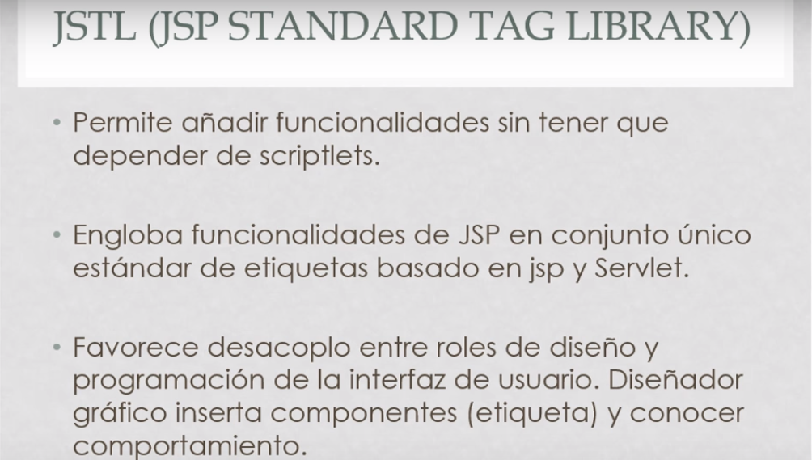
Lenguaje JSTL

Slide 17
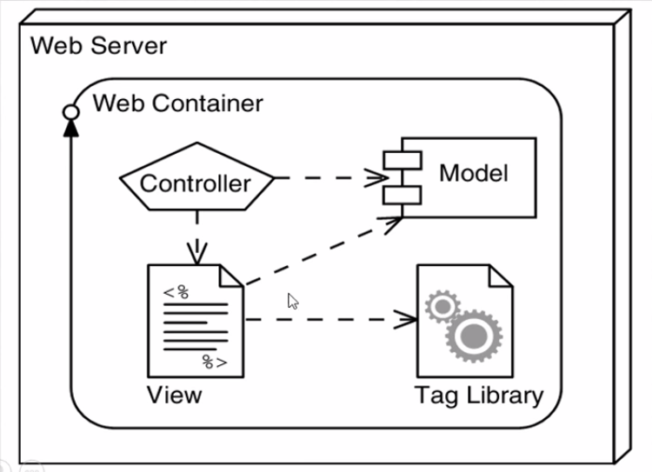
Esquema JSTL

Slide 18
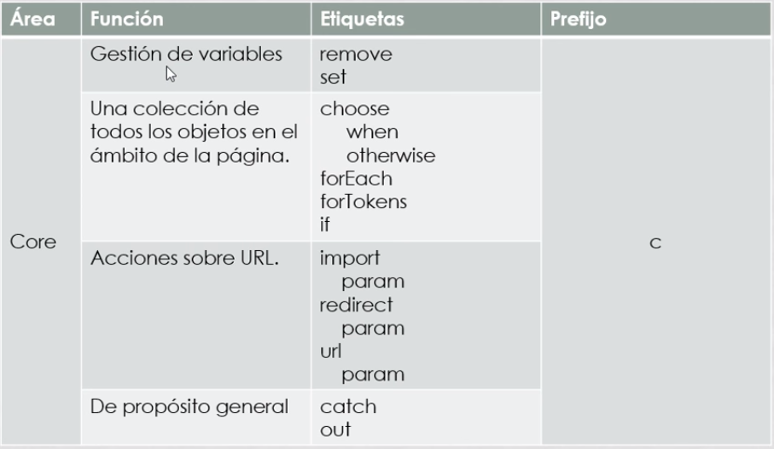
Metodos JSTL

Slide 19
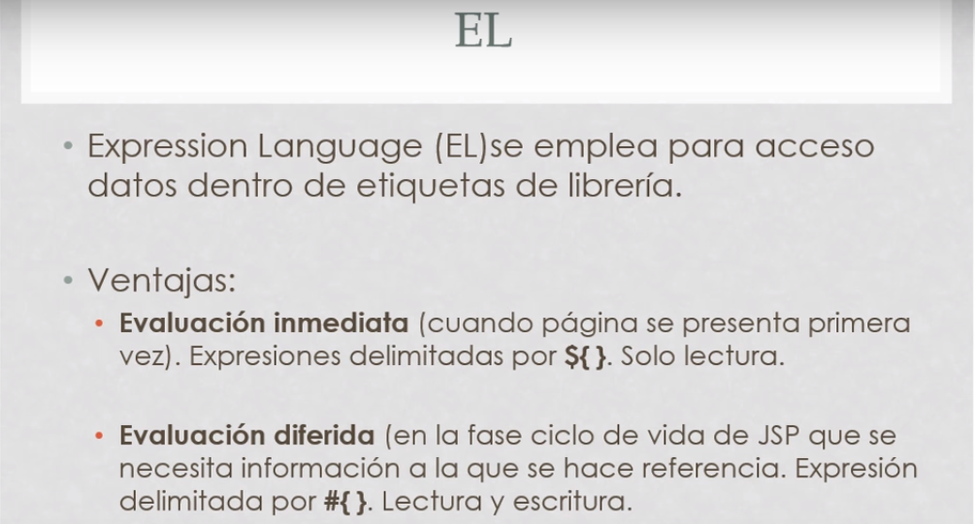
Expresion Languaje

Slide 20
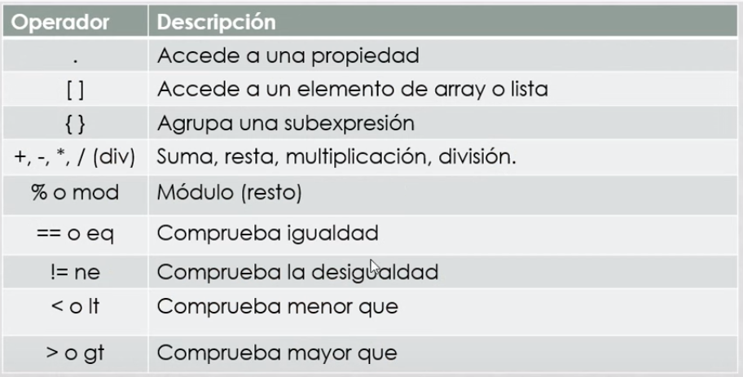
Operadores logicos

Slide 21
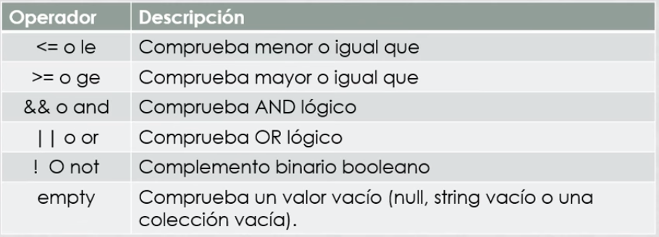
Operadores logicos

Slide 22
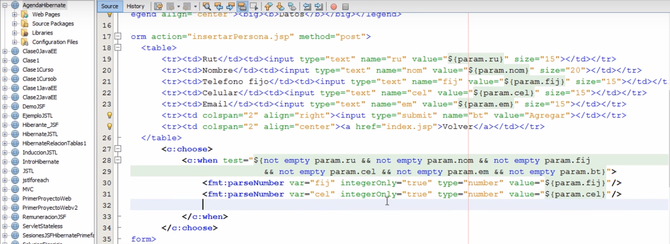
Condicion y Formateo de variables

Slide 23
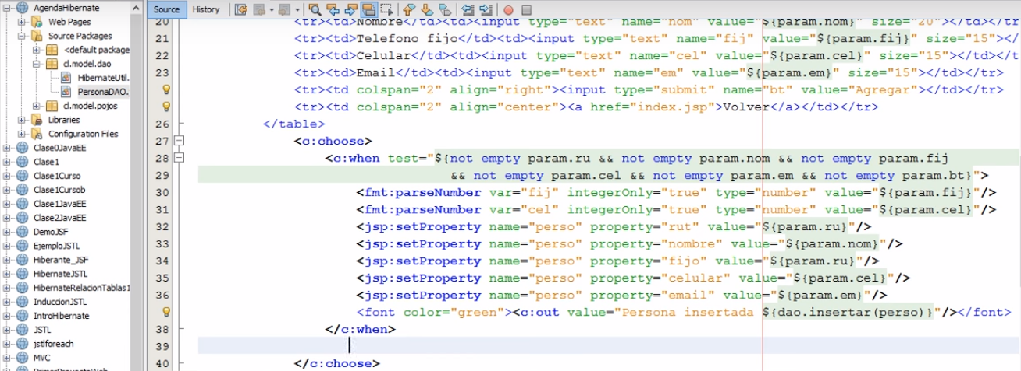
Parametros dao insertar

Slide 24
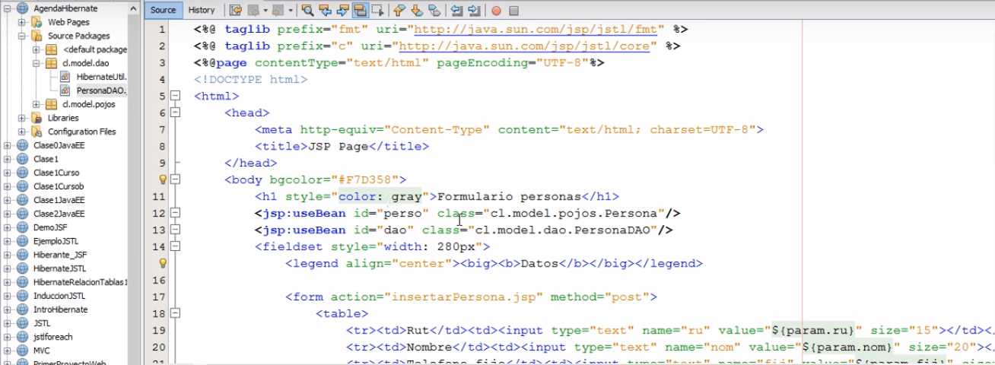
Datos del DAO (perso)

Slide 25
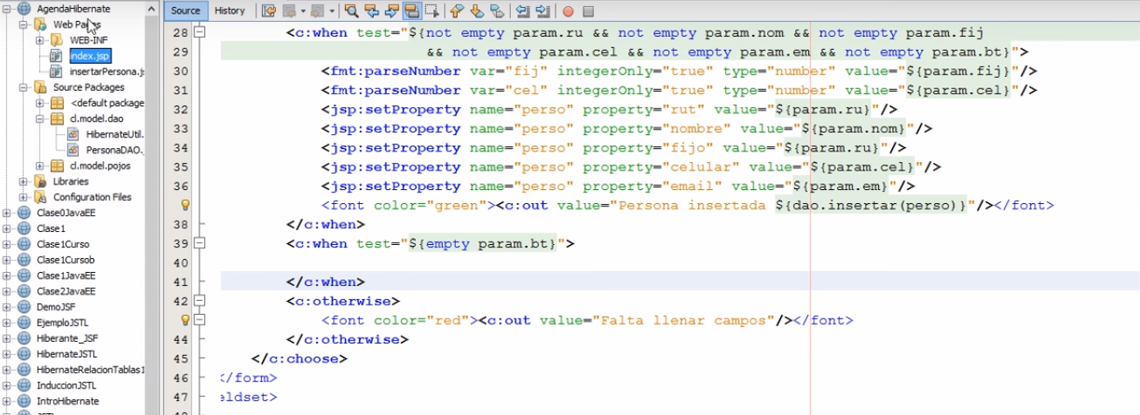
Validacion campos vacios

Slide 26
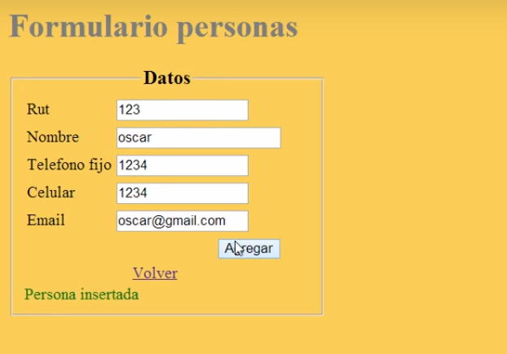
Formulario insertar datos

